Slide 1

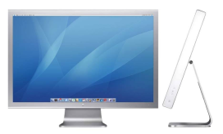
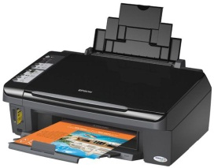
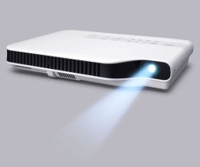
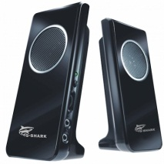

Hetrovicz Máté
Kiviteli perifériák
Neumann János
Számítástechnikai Szakközépiskola
1144, Bp. Kerepesi út 124.
Felkészítő tanár: Horváth Betti

Slide 2


Bemutatkozó
Tartalom
Kiviteli perifériák
1. Monitorok
Mi a monitor?
2. Nyomtatók
Mi a nyomtató?
3. Projektorok
Mi a projektor?
4. Hangszórók
Mi a hangszóró?
Források
Vége
Tartalom

Slide 3
Mi a kiviteli perifériák???
A kiviteli perifériák azok az eszközök, amelyeken keresztül az adatok a processzorból eljutnak a külvilág felé.
Kiviteli egységek:
  Mindazon eszközök gyűjtőneve, amelyek képesek a számítógép által küldött jeleket megjeleníteni.
  A megjelenítés történhet képernyőn,papíron, hang által stb.

Slide 4
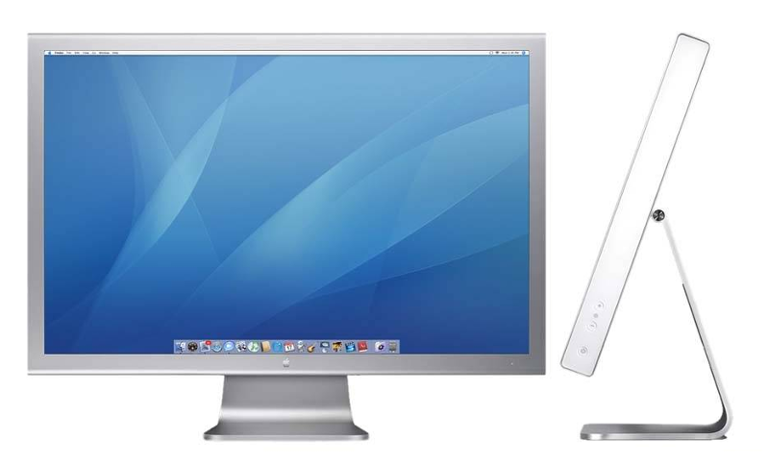
1. Monitorok

Slide 5

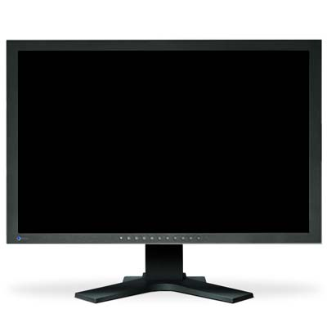
Mi a monitor???
CRT (Cathode Ray Tube) A hagyományos katódsugárcsöves képernyő.
Működési elve: A CRT monitorban egy katódsugárcső található, elektronágyúval az egyik végén, foszforral bevont képernyővel a másik végén. Az elektronágyú elektronnyalábot lő ki, ezt elektromágneses térrel térítik el. Az elektronnyaláb a foszforborításba ütközik és felvillan, majd elhalványodik.
LCD (Liquid Crystal Display) Folyadékkristályos képernyő. A folyadékkristályos kijelzők őse a kvarcórákban fordult elő először.
Működési elve: Az LCD monitor működési elve egyszerű: két, belső felületén mikronméretű árkokkal ellátott átlátszó lap közé folyadékkristályos anyagot helyeznek, amely nyugalmi állapotában igazodik a belső felület által meghatározott irányhoz, így csavart állapotot vesz fel. A kijelző első és hátsó oldalára egy-egy polárszűrőt helyeznek, amelyek a fény minden irányú rezgését csak egy meghatározott síkban engedik tovább. A csavart elhelyezkedésű folyadékkristály különleges tulajdonsága, hogy a rá eső fény rezgési síkját elforgatja
A számítógép által előállított információk vizuális megjelenítésére szolgálnak.
A monitorkép képpontokból (pixel) áll.
A monitor működéséhez elengedhetetlenül szükséges a megfelelő videokártya.
Monitorfajták:
Képmegjelenítés elve szerint:
Katódsugárcsöves(CRT)megjelenítők
Folyadékkristályos(LCD)kijelzők
Gázplazmás kijelzők
PDP (Plazma Display Panel) A PDP, egyszerűbb nevén plazmakijelzők első.
Működési elve: A PDP működése az LCD-nél is egyszerűbb. A cél az, hogy a három alapszínnek megfelelő képpont fényerejét szabályozni lehessen. A PDP-nél a képpontok a CRT-hez hasonlóan látható fényt sugároznak ki, ha megfelelő hullámhosszú energia éri őket. Ebben az esetben a neon és xenon gázok keverékének nagy UV-sugárzással kísért ionizációs kisülése készteti a képpont anyagát színes fény sugárzására, pont úgy, mint a neoncsövekben.

Slide 6
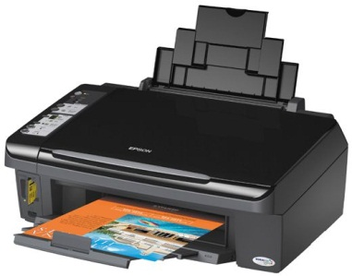
2. Nyomtatók

Slide 7
Mi a nyomtató???
Jellemzés: Többpéldányos (indigós) nyomtatásra is képesek. Lassúak és zajosak. Működési elv: A nyomtatást az egymás alá elhelyezett tűk végzik. A tűket kis elektro-mágnesek mozgatják, amelyet a printer elektronikája (mikroproc.) működtet. A tűk a nyomtatófejben vannak elhelyezve. A fej mozgatását és a papír előtolását léptetőmotorok végzik Az íráskép úgy alakul ki, hogy a tűk a (fej előtt elhelyezkedő) festékszalagot a megfelelő helyeken a papírhoz ütik.
Jellemzés: Írásképük szebb mint a mátrixnyomtatóé, csendesek, gyorsaságuk kielégítő, egyszerre egy példány készíthető, a nyomtatási kép függ a papír minőségétől. Színes nyomtatásra is alkalmasak.
Működési elv: Az INK JET nyomtatóban piezócsövecskék “pumpálják” a kilövelendő festékcseppeket. Használaton kívül egy kis lemezek befedi a fúvókákat, hogy a tinta be ne száradjon. A BUBBLE JET nyomtatóban a fúvókákban fűtőszál van elhelyezve. Hő hatására a tintába gőz keletkezik, amely a festékcseppet kilövi. A piezo- ill. a fűtőszálat a nyomtató mikroproc.-a vezérli. Az INK JET-nél csak a patront, míg a BUBBLE JET-nél az egész fejet kell kicserélni.
A nyomtatott kép minősége annál jobb, minél sűrűbben vannak és minél kisebbek a rajzolatot felépítő pontok. Ezt jellemzi a DPI, (Dot Per Inch, azaz hogy egy hüvelyk hosszú vonal hány pontból áll).
A nyomtatás sebességét lap/percben mérjük.
Nyomtatótípusok:
Mátrixnyomtatók
Tintasugaras nyomtatók
Lézernyomtatók
Jellemzés: Gyors (15-20 lap/perc), szép íráskép.
Működési elv: Szinte azonos a fénymásolóéval. Egy lassan forgó szelénhenger felületét a hengerrel párhuzamos nagyfeszültségű vezeték töltésekkel látja el. A továbbforduló hengerről eltűnnek a töltések, ahol lézerrel megvilágítjuk.
neoncsövekben.

Slide 8

3. Projektorok

Slide 9
Mi a projektor???
A projektor, videoprojektor vagy digitális vetítő a számítástechnikában egy kimeneti eszköz.
A számítógéptől egy kábelen videojelet kap, és az ennek megfelelő képet a lencséjén keresztül kivetíti egy külső felületre, például falra, vászonra stb.
A videoprojektort elsősorban konferenciákon és előadásokon használják prezentációk bemutatására.

Slide 10
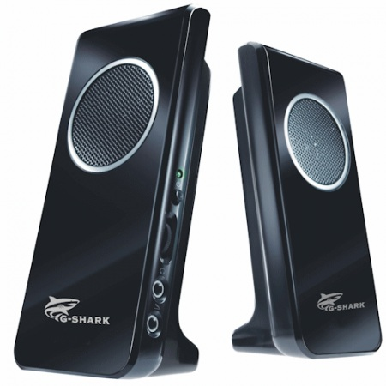
4. Hangszórók

Slide 11
Mi a hangszóró???
Hangszórónak nevezzük azokat az elektronikai eszközöket, amelyek elektromos jelet hallható hanggá alakítanak.
Az aktív hangszórók jelerősítő elektronikával vannak egybeépítve.
Hangszórótípusok:
Dinamikus hangszóró
Lengőnyelves hangszóró
Piezoelektromos hangszóró
Plazmahangszóró

Slide 12
Források
http://www.scribd.com/doc/34584537/Kiviteli-periferiak
http://hu.wikipedia.org/wiki/Monitor
http://hu.wikipedia.org/wiki/Nyomtat%C3%B3
http://hu.wikipedia.org/wiki/Projektor
http://hu.wikipedia.org/wiki/Hangsz%C3%B3r%C3%B3

Slide 13

Köszönjük a figyelmet!!!

